Slide 1



Slide 2
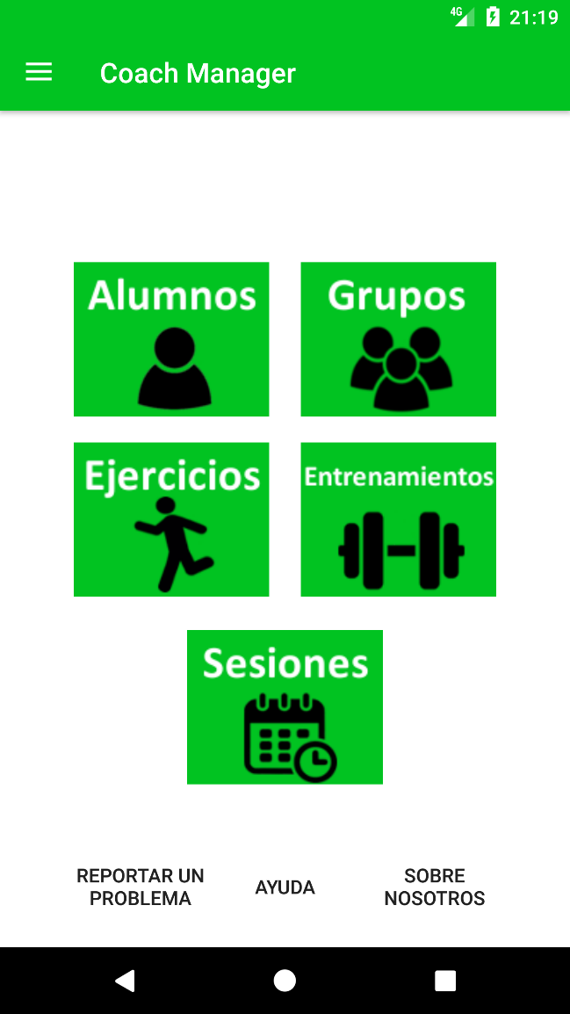


Slide 3
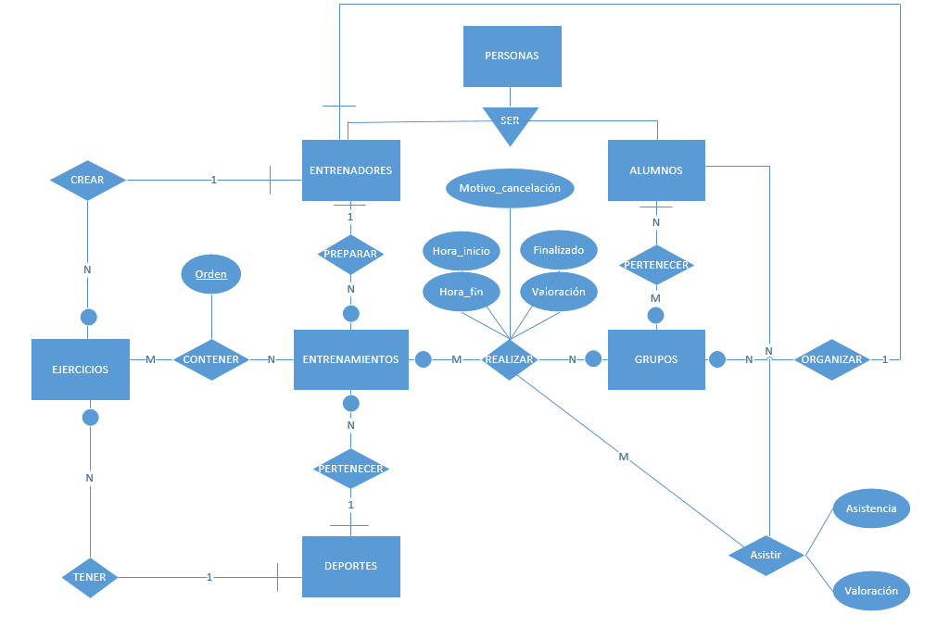

Slide 4
Mes de prova | Amateur - 2.99 € / Mes | Professional - 9.99 € / Mes
Limitat a 20 alumnes. | Limitat a 20 alumnes. | Alumnes il·limitats.

Slide 5



